Slide 1












GUÍA DE CONFORMACIÓN DE COMISIONES/COMITÉS/CONSEJOS Y ENTIDADES GESTORAS DE SITIOS Y/O MANIFESTACIONES PATRIMONIALES
45

Slide 2












OBJETIVO
Ley 031 Establece distribuir funciones político administrativas con participación
de la ciudadanía.
Cómo y para que se conformarán las comisiones/consejos y entidades gestoras de los
sitios
Ley 031 propone la creación de dos entes en sitios y manifestaciones culturales.
1. Comisiones consejos, comisiones de Sitios o manifestaciones.
46

Slide 3


LINEAS DE ACCIÓN
Articular las políticas públicas entre los sectores y niveles de gobierno para que el patrimonio cultural genere Desarrollo Económico.
Articular las políticas públicas entre los sectores y niveles de gobierno para que el patrimonio cultu- ral genere Desarrollo Económico.
Apoyar en el forta- lecimiento a las Co- munidades para la valorización y puesta en valor de su patri- monio.
Apoyar en el forta- lecimiento a las Co- munidades para la valorización y puesta en valor de su patri- monio.
47

Slide 4


Conformación de comisiones o comités
Ministerio de Culturas, Gobernación, Municipios, Representa- ción de organizaciones territoriales, Sociedad Civil Organizada (Comité Cívico, Sociedad geográfica, Colegios de Profesiona- les y Universidades).
Patrimonio Mundial y Nacional
Gobernación, Municipios, Representación de organizacio- nes territoriales, Sociedad Civil Organizada (Comité Cívico, Sociedad geográfica, Colegios de Profesionales y Universida- des).
Patrimonio
Departamental
Gobernación, Municipios, Representación de organizaciones territoriales, Sociedad Civil Organizada (Comité Cívico, Socie- dad geográfica, Colegios de Profesionales y Universidades).
Patrimonio Municipal
48

Slide 5
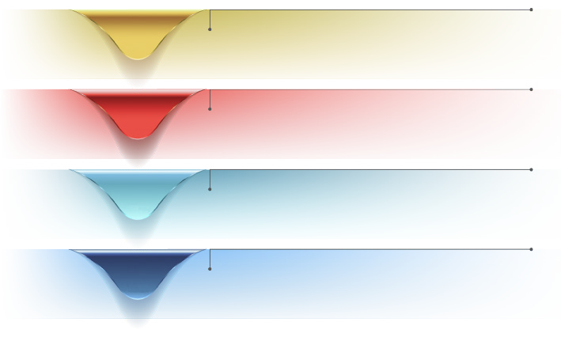
Funciones y atribuciones
Los Comités, Consejos y Comisiones estarán conforma- dos por personalidades que en sus respectivas entidades cumplan un rol protagónico que coadyuve en fortalecer las funciones de coordinación y relacionamiento entre las instituciones estatales y las organizaciones sociales.
Constitución
Elaborar el documento de análisis organizacional, ge- neración de políticas y normas para la Conservación del Patrimonio Cultural.
Diseño Organizacional
Al ser órganos de consulta, apoyo y gestión estarán facultados para proponer al Ministerio de Culturas, Go- bernaciones y Municipios las medidas pertinentes para la Conservación, restauración, protección registro e investi- gación del Patrimonio Cultural en su Jurisdicción.
Compromisos
de Operación
Las Comisiones, consejos y comités tendrán funciones de gestionar ante los diferentes niveles del Estado y la Coope- ración internacional, los recursos que permitan una inter- vención de un bien patrimonial en riesgo.
Gestión Financiera
Dependencia: Dependen de la MAE de la ETA en sus diferentes niveles.
Estructura: MAE’s, representantes Org. Civil, directorio con estatutos y reglamentos.
49

Slide 6
Entidades gestoras
Es un comité técnico descentralizado, bajo tuición del Gobierno Autónomo Munici- pal, donde se encuentra y desarrolla el Patrimonio cultural.
Está encargado en la gestión del Patrimonio Cultural, generando sinergias con la sociedad civil y el Estado.
Identifica, registra, protege, conserva, recupera y valoriza el Patrimonio Cultural.
Diseña políticas de fomento, formación y difusión local, nacional e internacional.
DESCENTRALIZADAS.
Conformadas como Empresas Públicas Municipales, bajo tuición del Municipio, cuya presidencia es ejercida por el Alcalde Municipal.
Conformadas como entidades Mixtas, donde participa el Municipio y organizaciones
privadas sin fines de lucro. El Directorio estará a la cabeza del Alcalde Municipal.
DEPENDIENTE DE: Comisiones, Consejos y Comités, Coordina con Empresas y entida- des, Direcciones de culturas de Municipios.
50

Slide 7


PROCESOS Y PRODUCTOS PARA PROPUESTAS DE GESTIÓN CULTURAL
Estudios previos Patrimonio Arqueoló- gico, Mueble e inmue-
Estudios de opinión pública, Encuestas o cuestionarios, Talleres.
Prospección
Negociación
Prospección
Negociación
Cartas de compromi- so, Actas, Informe de validación y Informe de verificación.
Plan Maestro, Plan de manejo, Plan de paisajes culturales.
51

